Slide 1
实验三 记事本
实验目的：
掌握GUI编程及各种常用控件的使用方法。
实验内容：
利用GUI编程和文件操作实现记事本的浏
览历史记录及新增记录功能，包含按钮、文本
框、单选按钮等常用控件的使用。

Slide 2
实验三 记事本
实验要求：
记事本主要分为三个模块：文件，编辑和
关于。文件包括新建、打开、保存和另存四个
命令。编辑指的是对文本编辑中要使用的模
块，下设功能：撤销，重做，复制，剪切，粘
贴，查找和全选。关于是下设作者和版权两栏。
具体界面设计可参考如下图。

Slide 3
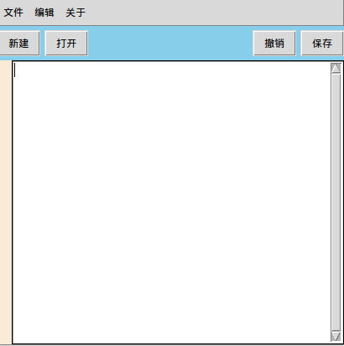
实验三 记事本

